Slide 1
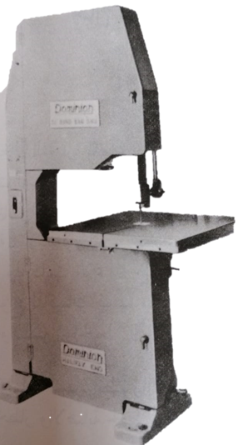
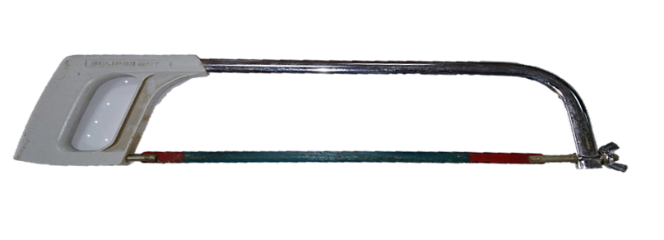
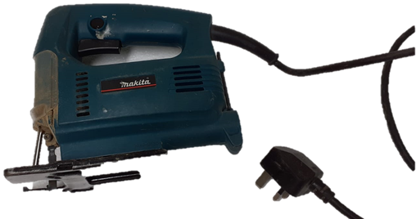
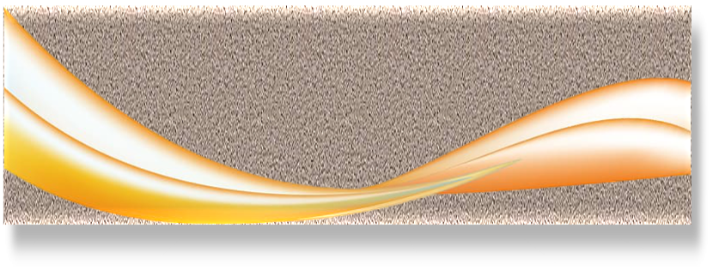
عدد الشق والنشر
مقرر النجارة - المجالات العملية -المرحلة الإعدادية

Slide 2
عدد الشق والنشر
الأهداف
أن يصنف الطالب المناشير اليدوية والمناشير الآلية المستخدمة في الشق والنشر بشكل صحيح.
أن يسمى الطالب كل نوع من أنواع المناشير اليدوية والآلية بشكل صحيح.
أن يُميز الطالب استخدامات وخصائص كل نوع من المناشير اليدوية بدقة.
أن يُميز الطالب استخدامات وخصائص كل نوع من المناشير الآلية بدقة.
المرحلة الإعدادية-المجالات العملية- مقرر النجارة –درس عدد الشق والنشر

Slide 3
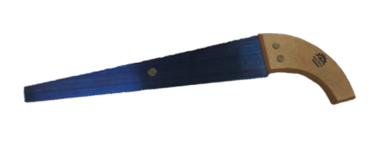
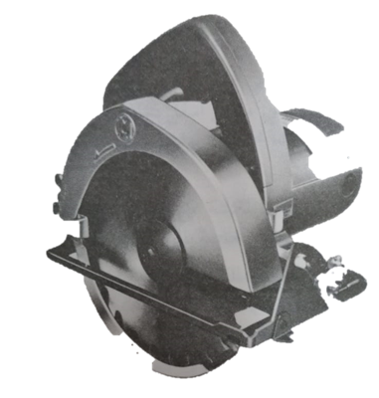
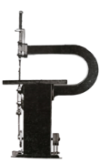
أنواع المناشير
نشاط 1- صنف الصور التالية إلى مناشير يدوية و مناشير آلية
إجابة نشاط 1
مناشير آلية
مناشير يدوية
المرحلة الإعدادية-المجالات العملية- مقرر النجارة –درس عدد الشق والنشر

Slide 4
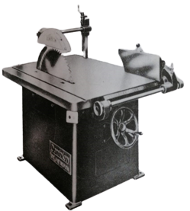
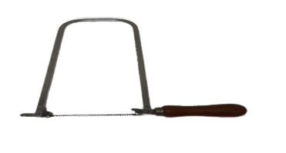
مسميات أنواع المناشير اليدوية والآلية
مناشير آلية
مناشير يدوية
منشار الصينية
منشار التمساح
سراق الظهر
منشار الشريط
منشار الخدوش
منشار الأركت الألي
منشار الزواندة
منشار دائري (قرص)
المنشار الأركت
المنشار الحديدي
المرحلة الإعدادية-المجالات العملية- مقرر النجارة –درس عدد الشق والنشر

Slide 5
مميزات المناشير اليدوية واستخداماتها
ادرس صور المناشير اليدوية التالية وادرس مسميات واستخدامات كل منها للإجابة على النشاط التالي
منشار الخدوش
سراق الظهر
منشار التمساح
تشبه سراق الظهر ولكنها تختلف عنه في اليد
يوجد له ظهر يعطيه قوة تماسك ولكن له سمك معين في قطع الخشب ولا يمكن أن يزيد عليه نظراً لوجود الظهر
لا يوجد به ظهر وهذه ميزة في تقطيع الأخشاب النافذة ويجب عدم الضغط علية بقوة حتى لا يثنى أثناء التقطيع.
المنشار الحديدي
المنشار الأركت
منشار الزوانده
يستخدم داخل ورشة النجارة لقص القطع المعدنية (الألومنيوم – المسامير ...الخ)
يستخدم في تفريغ المنحنيات وتفريغ الأماكن الدقيقة.
يسمى ايضاً منشار المنحنيات نظراً لضعف سلاحه ويستخدم في قطع المنحنيات.
المرحلة الإعدادية-المجالات العملية- مقرر النجارة –درس عدد الشق والنشر

Slide 6
إجابة نشاط 2
مميزات المناشير اليدوية واستخداماتها
نشاط2- صل اسم المنشار باستخدامه أو خواصه
- يستخدم في قص المنحنيات ويسمى منشار المنحنيات
- يستخدم لتفريغ الأماكن الدقيقة
- يستخدم لقص القطع المعدنية
- يستخدم لتقطيع الاخشاب النافذة
- له سمك معين لتقطيع الاخشاب بسبب الظهر
- تشبه سراق الظهر وتختلف عنه باليد
منشار التمساح
سراق الظهر
منشار الخدوش
منشار الزوانده
المنشار الأركت
المنشار الحديدي
المرحلة الإعدادية-المجالات العملية- مقرر النجارة –درس عدد الشق والنشر

Slide 7
الأمور التي يجب مراعاتها عند استخدام المنشار:ـ
1. الضغط أثناء دفع المنشار إلى الأمام.
2. لتثبيت قطعة الخشب أثناء القطع تستخدم خشبة البنك (خادم البنك).
3. عند بداية النشر يسند سلاح المنشار بأصبع الابهام باليد اليسرى (لتحديد مكان القطع)
4. في بداية النشر يكون التحرك ببطيء لتحديد مكان القطع وبطرف المنشار وبزاوية 30ْ.
5.عند اجراء عملية النشر يكون التحرك بقوة المنشار من بداية السلاح إلى أخره.
6. يجب عدم الضغط على المنشار حتى لا يتحرك في مكان غير المكان المحدد.
7. يجب ارتداء أدوات الأمن والسلامة.
انتبه قبل استخدام المنشار
المرحلة الإعدادية-المجالات العملية- مقرر النجارة –درس عدد الشق والنشر

Slide 8
معلومات حول المنشار اليدوي
تعتبر المناشير اليدوية من الأدوات الأساسية داخل معمل النجارة والتي لا يمكن الاستغناء عنها ولها عدة اشكال ويتركب المنشار اليدوي من يد وشرية من الصلب ( سلاح المنشار)
يتركب المنشار من شريحة ذات حافة مستقيمة وحافة مسننة ويستخدم المنشار في قطع الأخشاب وتسمى عملية القطع بعملية النشر
تختلف اشكال وعدد اسنان المنشار من نوع إلى أخر ويتراوح عدد اسنان المنشار من (4إلى6) في البوصة الواحدة، أما طولها يترواح ما بين(24 إلى26بوصة)
يحتاج المنشار بعد الاستعمال الى سن وإصلاح للأسنان وضبط الاسنان وإعادة تنظيمها ويستخدم المبرد المثلث لإداء هذه المهمة
عملية التفليج
الغرض من هذه العملية جعل كل سن في اتجاه عكس السن الذي يليه وبدرجة ميل واحدة ويتم هذه عن طريق أداة خاصة بهذا.
المرحلة الإعدادية-المجالات العملية- مقرر النجارة –درس عدد الشق والنشر

Slide 9
المناشير الآلية
ادرس المناشير الآلية التالية من حيث الشكل و المسميات والاستخدامات لكل منها للإجابة على النشاط التالي
منشار الشريط
منشار الصينية
يستعمل في نشر الأخشاب في اتجاه الألياف وشقها شقاً مستقيماً حسب الحاجة أو منحنيات حسب الرسم المطلوب والتصميم وقد تستعمل في عمليات أخرى كعمل الألسن
يستعمل في شق الخشاب شقاً مستقيماً أو مائلاً أو في قطع الأخشاب قطعاً عرضياً وفي عدة أغراض أخرى كعمل الألسن والأفريز والحفر وغير ذلك من العمليات الصناعية الأخرى لهذه الماكينة
منشار دائري (قرص)
منشار الأركت الألي
يستعمل في عمليات الشق الطولي والقطع العرضي للأخشاب والخدش كبديل لسراق التمساح ومنشار الشرائح. كما يستعمل في علميات المفحار والفريز بدل من المفحار والرندة الجانبية
تستعمل هذه الماكينة في نشر المنحنيات الخارجية والداخلية (التفريغ) وهي ذات سلاح منشار دقيق السنان ورقيق وضيق العرض لسهولة الحركة داخل المنحنيات
المرحلة الإعدادية-المجالات العملية- مقرر النجارة –درس عدد الشق والنشر

Slide 10
المناشير الآلية
نشاط 3- اقرأ الاستخدامات التالية للمناشير واختر نوع المناشير الآلية المقابلة مايتفق معها
إجابة نشاط 3
منشار الصينية
1. يستخدم في عملية الشق الطولي والقطع العرضي للأخشاب وعمليات المفحار والفريزْ.
2. تستخدم في نشر المنحنيات الداخلية والخارجية ( التفريغ )
3. يستخدم في نشر الأخشاب في اتجاه الألياف بشكل مستقيم او منحنيات
حسب الرسم المطلوب
4. يستعمل لشق الأخشاب بشكل مستقيم أو مائل وعمل الألسن والحفر.
منشار الشريط
منشار القرص
منشار الاركت
المرحلة الإعدادية-المجالات العملية- مقرر النجارة –درس عدد الشق والنشر

Slide 11
انتهى الدرس بحمد الله
مع تمنياتنا لكم بالتوفيق
المرحلة الإعدادية-المجالات العملية- مقرر النجارة –درس عدد الشق والنشر

